Slide 1
Psicologia Sociale
Elementi di Metodologia 2

Slide 2
Psicologia Sociale
La scienza psicologica si pone come obiettivo:
a) la definizione della relazione tra determinate variabili
  e.g. comportamento di aiuto e situazioni di gruppo
b) sistematizzare tale relazione nel corpo di conoscenze proprie alla psicologia
  e.g., Norme di Gruppo

Slide 3
Psicologia Sociale
Il raggiungimento di questo obiettivo è ostacolato da…

Slide 4
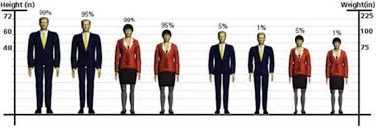
Psicologia Sociale
a) impossibilità (frequente) di misurare direttamente le variabili di indagine

Slide 5
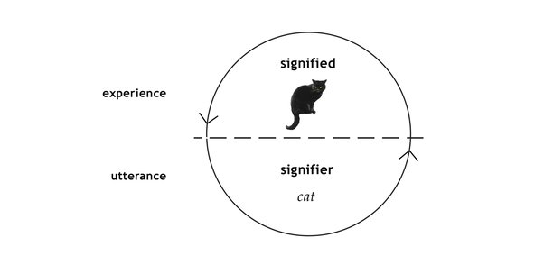
Psicologia Sociale
a) impossibilità (frequente) di misurare direttamente le variabili di indagine

Slide 6

Psicologia Sociale
b) Differenze inter-individuali

Slide 7


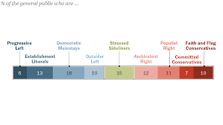
Psicologia Sociale
b) Differenze inter-individuali

Slide 8
Psicologia Sociale
c) Differenze intra-individuali
Riva et al. 2016

Slide 9

Psicologia Sociale
c) Differenze intra-individuali

Slide 10
Psicologia Sociale
Per ridurre l’impatto di questi ‘ostacoli’ bisogna…

Slide 11
Psicologia Sociale
Per ridurre l’impatto di questi ‘ostacoli’ bisogna…
a) operazionalizzare le variabili di cui si vuole studiare la relazione

Slide 12
Psicologia Sociale
Per ridurre l’impatto di questi ‘ostacoli’ bisogna…
a) operazionalizzare le variabili di cui si vuole studiare la relazione
b) costruire situazioni controllate per lo studio di tale relazione

Slide 13
Psicologia Sociale
Per ridurre l’impatto di questi ‘ostacoli’ bisogna…
a) operazionalizzare le variabili di cui si vuole studiare la relazione
b) costruire situazioni controllate per lo studio di tale relazione
c) analizzare la relazione di studio attraverso strumenti che garantiscono una certa indipendenza

Slide 14
Psicologia Sociale
Operazionalizzare:
Passare dal piano teorico a un piano più concreto

Slide 15
Psicologia Sociale
Operazionalizzare:
Passare dal piano teorico a un piano più concreto
‘tradurre’ un costrutto teorico in un costrutto empirico

Slide 16
Psicologia Sociale
Operazionalizzare:
Per operazionalizzazione intendiamo la definizione operativa del/i costrutto/i di cui vogliamo analizzare la relazione.

Slide 17
Psicologia Sociale
‘DISGUSTO’ = costrutto teorico
Emozione di base (Darwin, 1872/1965)

Slide 18
Psicologia Sociale
‘DISGUSTO’ = costrutto teorico
Emozione di base (Darwin, 1872/1965)
‘Revulsion at the prospect of incorporation of an offensive object. The offensive objects are contaminants’ (Rozin & Fallon, 1987)

Slide 19
Psicologia Sociale
Operazionalizzare:
Passare dal piano teorico a un piano più concreto
‘tradurre’ un costrutto teorico in un costrutto empirico

Slide 20
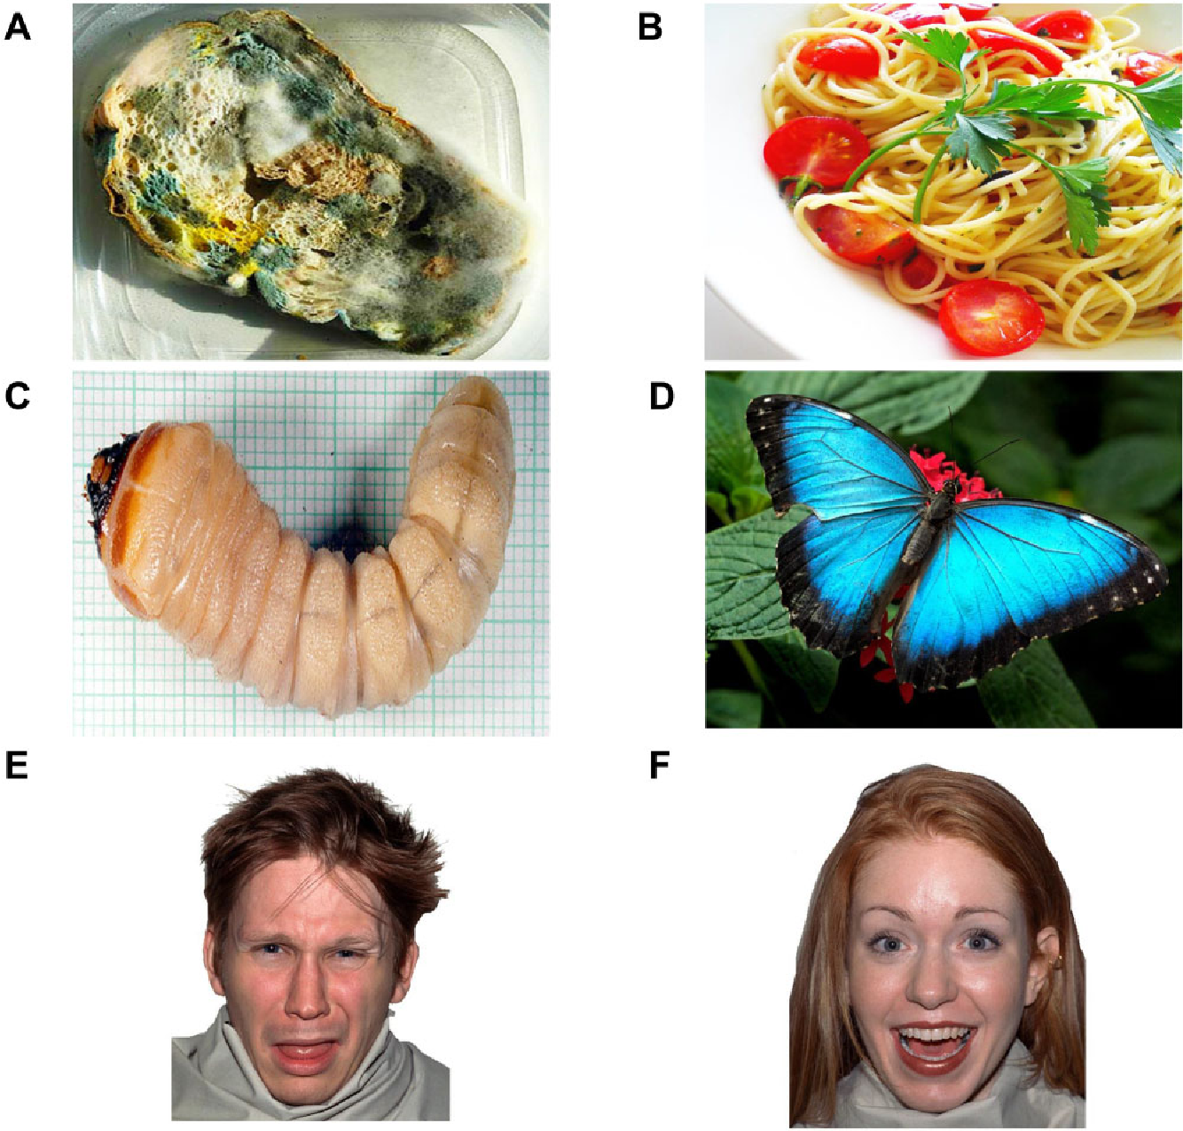
Psicologia Sociale
Vicario et al. 2017 SCAN

Slide 21
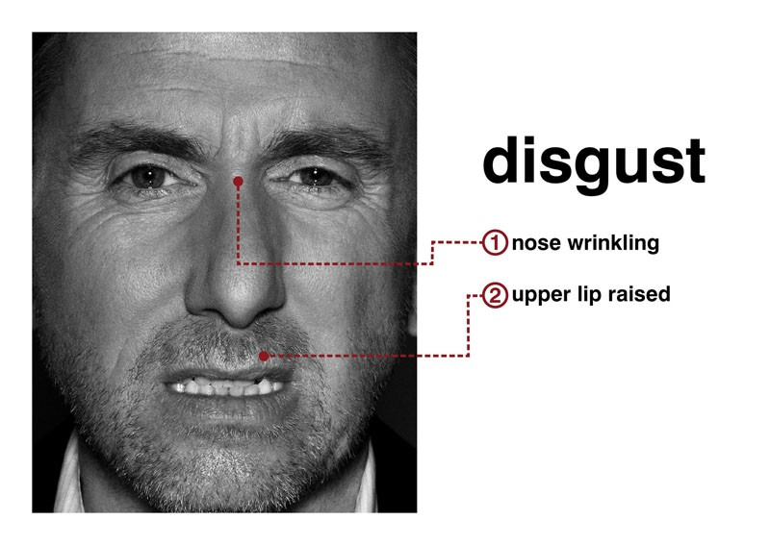

Slide 22
Psicologia Sociale
Operazionalizzare:
Il disgusto – che è un costrutto teorico
viene analizzato attraverso le alterazioni della muscolatura facciale
ossia viene tradotto in un costrutto empirico

Slide 23
Psicologia Sociale
Operazionalizzare:
Il disgusto – che è un costrutto teorico
viene analizzato attraverso le alterazioni della muscolatura facciale
ossia viene tradotto in un costrutto empirico
Disgusto (definizione teorica) = Disgusto come costrutto esperibile = osservabile

Slide 24
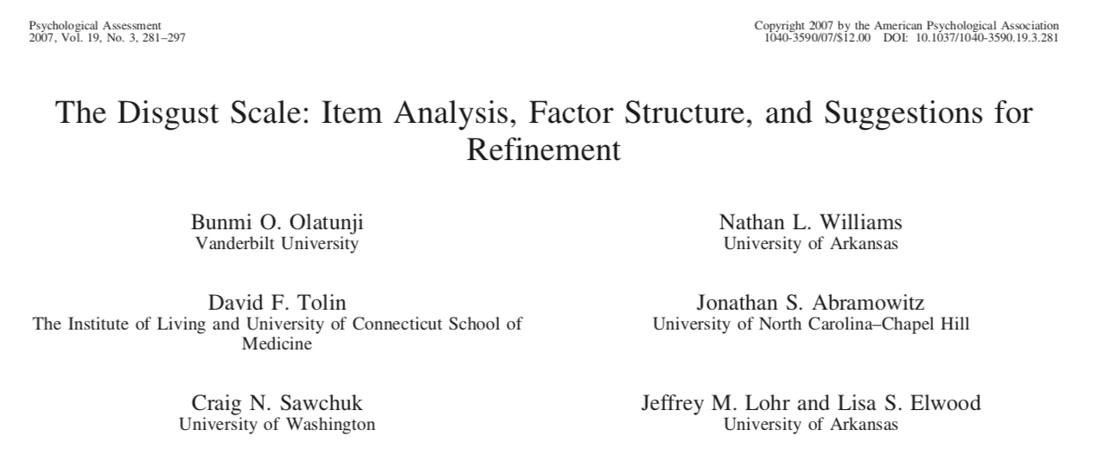
Psicologia Sociale

Slide 25
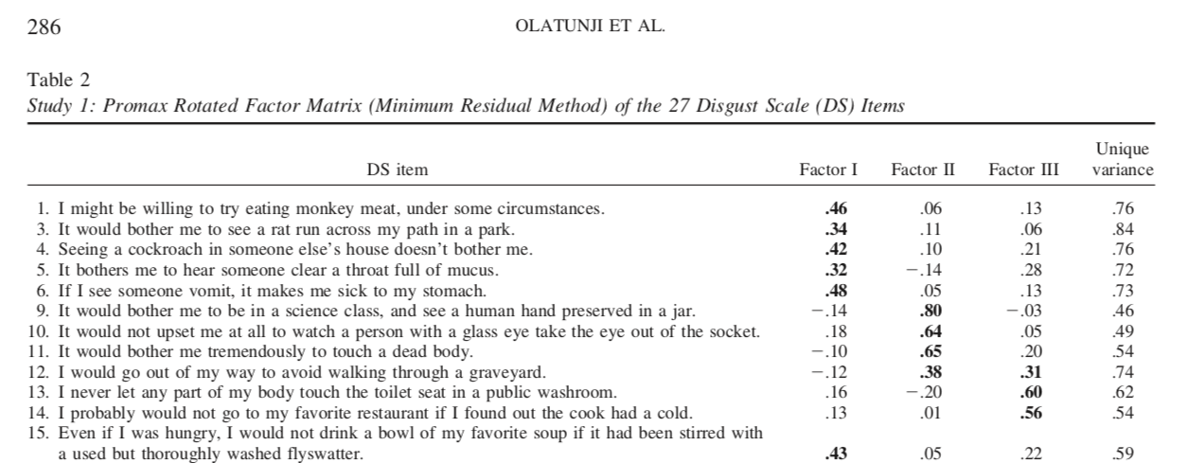
Psicologia Sociale

Slide 26
Psicologia Sociale

Slide 27
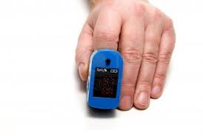
Psicologia Sociale
Ansia – costrutto teorico
Frequenza cardiaca – costrutto empirico

Slide 28
La psicologia Sociale
Ansia – costrutto teorico
STAI (State-trait anxiety inventory)

Slide 29
Psicologia Sociale
Operazionalizzare permette di…
1) Manipolare
2) Misurare
…il costrutto di interesse

Slide 30
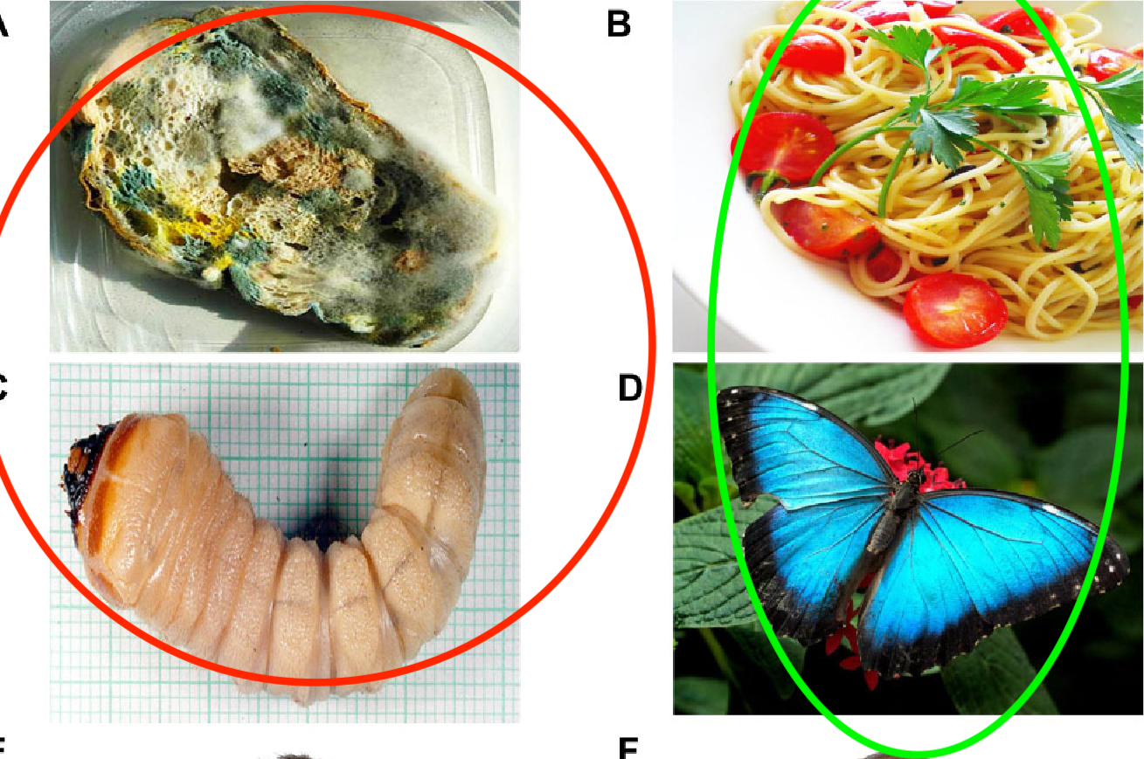
Psicologia Sociale
Vicario et al. 2017 SCAN

Slide 31
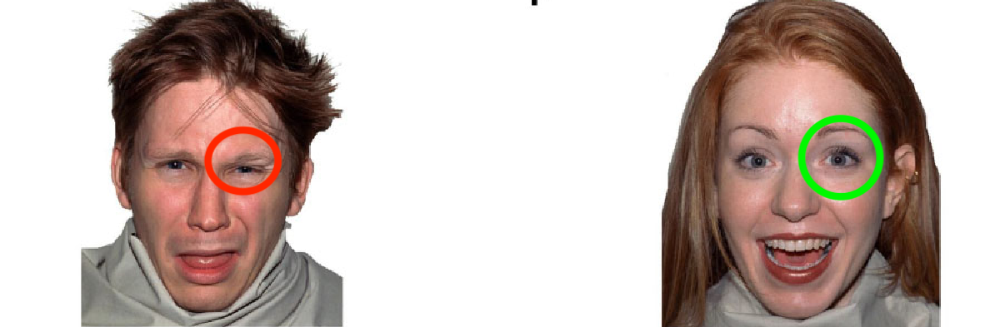
Psicologia sociale

Slide 32

Psicologia sociale
Misurare:
Misurare : relazione tra un sistema empirico e un sistema formale

Slide 33
Psicologia sociale
Esempio di misurazione:
Ansia (costrutto teorico) = battito cardiaco (sistema empirico) = numero di battiti per minuto (sistema formale)

Slide 34
Psicologia sociale
Costrutto Teorico
Costrutto Empirico

Slide 35
Psicologia sociale
Costrutto Teorico
Costrutto Empirico
Sistema Formale

Slide 36
Psicologia sociale
Costrutto Teorico
Costrutto Empirico
Sistema Formale
Studio QUANTITATIVO

Slide 37
Psicologia Sociale
Per ridurre l’impatto di questi ‘ostacoli’ bisogna…
a) operazionalizzare le variabili di cui si vuole studiare la relazione
b) costruire situazioni controllate per lo studio di tale relazione
c) analizzare la relazione di studio attraverso strumenti che garantiscono una certa indipendenza

Slide 38
Psicologia Sociale
Abbiamo detto che la scienza psicologica studia le relazioni tra variabili

Slide 39
Psicologia Sociale
Abbiamo detto che la scienza psicologica studia le relazioni tra variabili
Studia le relazioni ‘causali’ (probabilistiche)

Slide 40
Psicologia Sociale
Studia le relazioni ‘casuali’ (probabilistiche)
Variabili indipendenti VI (x)
Variabili dipendenti VD (y)

Slide 41
Psicologia Sociale
Studia la relazione tra consumo di caffeina e battito cardiaco
VI consumo di caffeina
VD battito cardiaco

Slide 42
Metodo sperimentale
INDIPENDENTE:
è la variabile che lo sperimentatore manipola/varia
Es. quantità di caffeina

Slide 43
Metodo sperimentale
DIPENDENTE:
è la variabile che dipende da un’altra variabile (l’indipendente)
Es. Ansia: battito cardiaco, misuro la frequenza dei battiti

Slide 44
Metodo sperimentale
Si ipotizza che la VI sia la causa, ossia che produca un effetto sulla VD

Slide 45
Metodo sperimentale
In un disegno/piano sperimentale = in un esperimento (sinonimi)
Devo avere sempre una IV e un DV

Slide 46

Metodo
Partecipanti
Somministro THC (VI)

Slide 47
Metodo
Partecipanti
Somministro THC (VI)
Battito cardiaco

Slide 48
Metodo
Partecipanti
Somministro THC (VI)
    0,2mg
Battito cardiaco
    120 b/min

Slide 49

Metodo
Partecipanti
Somministro THC (VI)
    0,2mg
Battito cardiaco
    120 b/min

Slide 50
Metodo sperimentale
La VI deve avere più di un gruppo sperimentale / più di un livello sperimentale
(più di uno!!)

Slide 51
Metodo sperimentale
La VI deve avere più di un gruppo sperimentale / più di un livello sperimentale
Uno di questi livelli deve costituire la manipolazione critica, quella che dovrebbe sortire l’effetto sulla DV

Slide 52
Metodo sperimentale
Uno di questi livelli deve costituire la manipolazione critica, quella che dovrebbe sortire l’effetto sulla DV
L’altro livello deve costituire il controllo/gruppo di paragone

Slide 53
Metodo sperimentale
To sum up:
Un livello deve deve costituire la manipolazione critica
L’altro livello deve costituire il controllo/gruppo di paragone

Slide 54

Metodo
Partecipanti
VI :
THC (gruppo 1)
Placebo (gruppo 2)

Slide 55
Metodo
Partecipanti
VI : Between Subjects
THC (gruppo 1)
Placebo (gruppo 2)

Slide 56
Metodo sperimentale
Una variabile indipendente è tra i soggetti/partecipanti (between subjects/participants)

Slide 57
Metodo sperimentale
Una variabile indipendente è tra i soggetti/partecipanti (between subjects/participants)
Quando un gruppo di partecipanti è sottoposto a un livello della variabile & un altro gruppo è sottoposto ad un altro livello dell’altra variabile

Slide 58
Ash - Exp
https://www.youtube.com/watch?v=NyDDyT1lDhA

Slide 59
Metodo sperimentale
Individua nello studio di Ash quali sono I livelli della variabile Indipendente?
Quali sono le condizioni di giudizio poste in essere da Ash?
Alias: individua e descrivi la IV

Slide 60
Metodo sperimentale
Individua nello studio di Ash quali sono I livelli della variabile Indipendente?Quali sono le condizioni di giudizio poste in essere da Ash? IV
Individua la VD = cosa misura e dovrebbe essere l’effetto di IV?

Slide 61
Metodo sperimentale
Individua nello studio di Ash
IV = quali sono I livelli della variabile Indipendente? ALIAS: Quali sono le condizioni di giudizio poste in essere da Ash?
VD = misura?

Slide 62

Psicologia Sociale
b) Differenze inter-individuali

Slide 63
Psicologia Sociale
b) Come gestire questo problema?

Slide 64
Metodo
Quando la VI è between subjects è necessario:
1) distribuire in maniera casuale i partecipanti nelle divese condizioni
  Softweare

Slide 65
Metodo
La randomizzazione ci permette di..

Slide 66
Metodo
La randomizzazione ci permette di..
Rendere più simili possibili i due gruppi sperimentali su variabili che non dobbiamo necessariamente conoscere
https://www.youtube.com/watch?v=fkOCYov1p-o

Slide 67
Metodo
La randomizzazione ci permette di..
Rendere più simili possibili i due gruppi sperimentali su variabili che non dobbiamo necessariamente conoscere
di gesitre il probelma delle confounding variable

Slide 68
Piscologia Sociale
https://www.youtube.com/watch?v=7ybuE39BpQ8

Slide 69
Metodo
Nell’esperimento THC vs. Placebo (IV) – battito cardiaco (VD)

Slide 70
Metodo
Partecipanti
VI : Between Subjects
THC (gruppo 1)
Placebo (gruppo 2)

Slide 71
Metodo
Nell’esperimento THC vs. Placebo (IV) – battito cardiaco (VD)
Non abbiamo randomizzato i partecipanti

Slide 72
Metodo
Partecipanti
VI : Between Subjects
THC (gruppo 1)
Placebo (gruppo 2)
⇧

Slide 73

Metodo
Non sappiamo che nel nostro campione ci sono
50% delle persone che sono ansiose
50% delle persone che fanno training autogeno

Slide 74
Metodo
Partecipanti
VI : Between Subjects
THC (gruppo 1)
Placebo (gruppo 2)
⇧

Slide 75
Metodo
(gruppo 1):
Ansiosi bc/min = 140
(gruppo 2)
TrainingAutogeno bc/min = 50

Slide 76
Metodo
Partecipanti
VI : Between Subjects
THC (gruppo 1)
Placebo (gruppo 2)
⇧

Slide 77
Metodo
Quando la VI è between subjects è necessario randomizzare i partecipanti nelle condizioni:
la probabilità che un individuo ansioso (training A.) cada nel gruppo 1 è uguale alla probabilità che cada nel gruppo 2

Slide 78
Metodo
Sia nei casi in cui non conosciamo variabili di confusione
Sia nei casi di variabili di confusione conosciute
  Controllare che i due gruppi siano equivalenti rispetto alla variabile di confusione

Slide 79
Metodo
VI : Between Subjects
THC
Placebo
=
⇧

